Slide 1

Algoritma dan Pemrograman Pengenalan Bahasa C++
Aditya Pradana

Slide 2
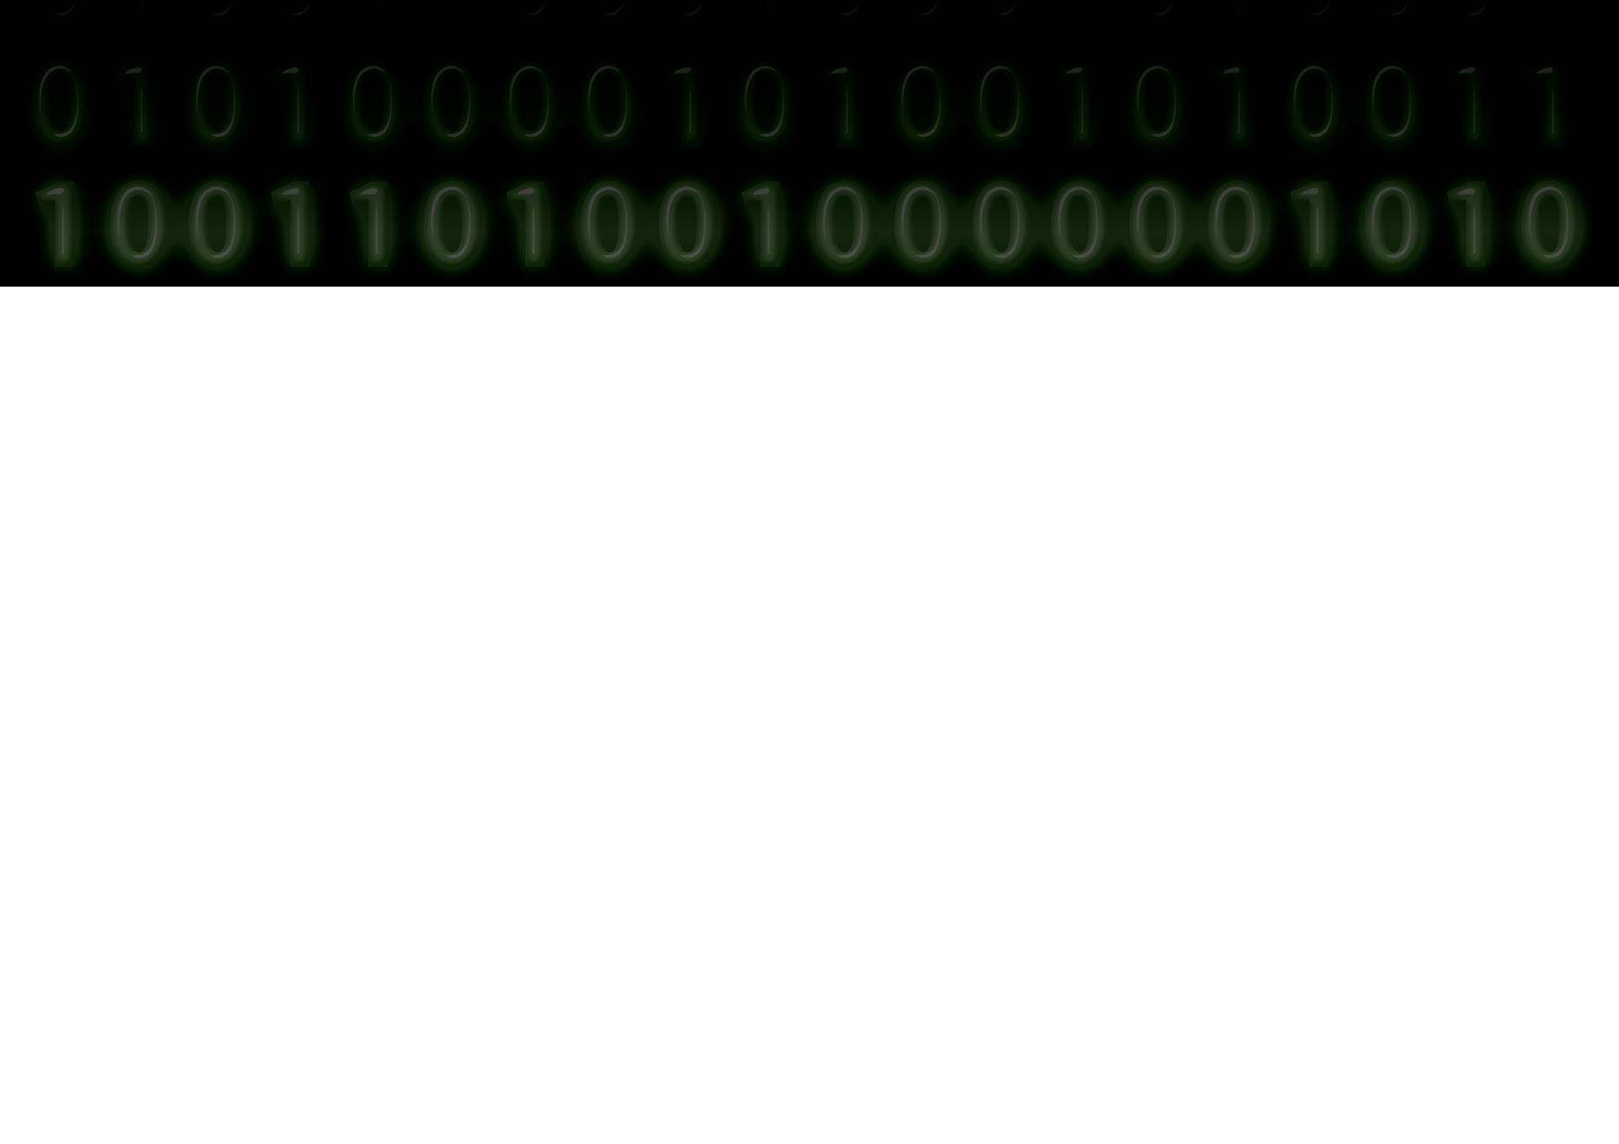
Tujuan Umum
Mahasiswa akan dapat menjelaskan mengenai struktur bahasa C++ yang digunakan dan tata bahasanya
Mahasiswa memahami hal-hal yang mendasari Bahasa C++ seperti operator dan sintaks dasarnya.
Mahasiswa mengerti bagaimana membuat program sederhana dengan bahasa C++
Mahasiswa memahami alur runtunan dan bisa menggunakan dasar pemrograman untuk operasi input dan output

Slide 3
Pokok Bahasan
Pada bagian ini akan dibahas topik-topik tentang:
Bahasa C dan C++
Struktur program
Keyword
Tipe data
Operator
Alur pemrograman dengan pola:
Input-Proses-Output

Slide 4
Kelebihan Bahasa C dan C++
Bahasa C dan C++ tersedia hampir di semua jenis computer (PC, minikomputer dan mainframe).
Bahasa C dan C++ hanya menyediakan sedikit kata-kata kunci
Kode bahasa C dan C++ sifatnya adalah portable dan fleksibel untuk semua jenis komputer.
Aplikasi yang ditulis dengan bahasa C untuk suatu komputer tertentu dapat digunakan di komputer lain hanya dengan sedikit modifikasi.
Proses executable program bahasa C dan C++ lebih cepat

Slide 5
Kelebihan Bahasa C dan C++
Dukungan pustaka yang banyak.
C dan C++ adalah bahasa yang terstruktur.
C juga mengandung feature-feature low-level yang secara normal hanya tersedia pada Assembly atau bahasa mesin
Program yang ditulis dengan C dikompilasi menjadi program yang kecil dan dieksekusi dengan efisien
C++ Sudah mendukung OOP (Object Oriented Programming).
C++ dapat membuat aplikasi graphic processor berkualitas tinggi.

Slide 6
Kekurangan Bahasa C dan C++
Banyaknya Operator serta fleksibilitas penulisan program kadang–kadang membingungkan pemakai (Pemula).
Bagi pemula pada umumnya akan kesulitan menggunakan pointer dan penerapan konsep OOP.

Slide 7
Susunan Penulisan
/* Nama program :
Nama :
NPM :
Tanggal buat :
Deskripsi :
*/
// deklarasi header file / Preprocessor directive
// deklarasi fungsi / void
main() {
/* KAMUS / DEKLARASI */
/* ALGORITMA / DESKRIPSI */
}

Slide 8
Komentar
Komentar adalah catatan yang ditulis pada kode dengan tujuan sebagai bahan dokumentasi.
Teks tersebut bukan bagian dari program dan tidak mempengaruhi jalannya program.
Ada 2 jenis komentar dalam C++ yaitu:
C++ style komentar satu baris (in line comment)
Awalan : // komentar
C style beberapa baris (block comment)
Pasangan : /* komentar */

Slide 9
Preprocessor Directive
Preprocessor directives diawali dengan #include dan diikuti dengan nama header file (library file)
Contoh :
#include <iostream>
#include <conio> // atau <curses>

Slide 10
Contoh
/* Nama program : hello.cpp
Nama : Aditya
NPM : 1234
Tanggal buat : 21 Agustus 2019
Deskripsi : Pencetakan Hello Unpad 2 kali
--------------------------------------------------------- */
#include <iostream>
main(){
std::cout<<"Hello, Unpad." <<std::endl;
std::cout<<"Hello, " << "Unpad" <<std::endl;
}

Slide 11
Preprocessor Directive
using namespace std;
-> untuk mengaktifkan penulisan standar yang ada pada header file

Slide 12
Contoh
/* Nama program : hello.cpp
Nama : Aditya
NPM : 1234
Tanggal buat : 21 Agustus 2019
Deskripsi : Pencetakan Hello Unpad 2 kali
--------------------------------------------------------- */
#include <iostream>
using namespace std;
main(){
cout<<"Hello, Unpad." <<endl;
cout<<"Hello, " << "Unpad" <<endl;
}

Slide 13
Identifier (Pengenal)
C++ Identifier adalah suatu tanda yang mewakili nama-nama variabel, fungsi, method, class, dsb.
Contoh dari Identifier adalah : nilai, factorial, Hello dll.
Pendeklarasian C++ adalah case-sensitive.
Hal ini berarti bahwa Identifier : Hello tidak sama dengan hello.
Identifier harus dimulai dengan salah satu huruf atau underscore “_”, dan tidak diawali dengan angka.

Slide 14
Keyword (Kata Kunci)
Kata yang bermakna khusus yang tidak bisa digunakan sebagai pengenal.
Ada 48 buah keyword dalam Bahasa C++ yaitu:
asm auto break case catch char class const | continue default delete do double else enum extern | float for friend goto if inline int long | new operator private protected public register return short | signed sizeof static struct switch template this throw | try typedef union unsigned virtual void volatile while

Slide 15
Type Data
Data adalah fakta atau kenyataan yang tercatat mengenai suatu objek yang direpresentasikan dalam bentuk tulisan, suara, gambar, sinyal atau simbol.
Pengertian data ini menyiratkan suatu nilai yang bisa dinyatakan dalam bentuk konstanta atau variabel sehingga dikatakan tipe data adalah macam/isi data di dalam suatu variabel dalam bahasa program

Slide 16
Type Primitive
Tipe data | Byte | Batasan
char | 1 | Bilangan bulat / ASCII antara -128 s.d. 127
unsigned char | 1 | Bilangan bulat antara 0 s.d. 255
short | 2 | Bilangan bulat antara -32.768 s.d. 32.767 (-2¹⁵ s.d 2¹⁵-1)
unsigned short | 2 | Bilangan bulat antara 0 s.d. 65.535 (0 s.d 2¹⁶-1)
int | 4 | Bilangan bulat antara -2.147.483.648 s.d. 2.147.483.647 (-2³¹ s.d 2³¹-1)
unsigned int / unsigned | 4 | Bilangan bulat antara 0 s.d 2³²-1
long int | 4 | Bilangan bulat antara -2³¹ s.d 2³¹ -1
unsigned long int | 4 | Bilangan bulat antara 0 s.d 2³²-1
float | 4 | Bilangan real antara - 3.4 E+38 s.d. 3.4E+38 (7 digit presisi)
double bool | 8 1 | Bilangan real antara -1.7E+308 s.d. 1.7E+308 (15 digit presisi) true / false ➔ Tidak semua compiler yang support

Slide 17
Variable
Variabel adalah item yang digunakan data untuk menyimpan pernyataan objek. Variabel memiliki tipe data dan nama.
Tipe data menandakan tipe nilai yang dapat dibentuk oleh variabel itu sendiri.
Nama variabel harus mengikuti aturan untuk identifier.
Deklarasi : tipe namaVar1, namaVar2 [=nilaiAwal]

Slide 18
Variable (Contoh)
1. Variable karakter : char var1=10, var2, var3;
2. Variable string : char kata[10] ; /* panjang karakter maksimum = 10
3. Variable integer, float
int bulat=5; /* berisi bilangan bulat*/
float bil_real=0.5;

Slide 19
Variable (Contoh)
Perhatikan :
int x=y=5 ; // ERROR
seharusnya : int x=5, y=5; tetapi :
int x,y;
x=y=5; // DIBOLEHKAN disebut CHAINED ASSIGNMENT

Slide 20
Petunjuk Membuat Variable
Sangat baik untuk menginisialisasi variabel yang dibuat
Gunakan nama yang bersifat menggambarkan deskriptif untuk variabel yang dibuat,
Misalkan jika ingin mempunyai variabel yang terdiri atas nilai siswa, beri nama dengan nama grade / nilai dan jangan hanya beberapa huruf random

Slide 21
Petunjuk Membuat Variable (Contoh)
double nilai=0.0; // jangan double a=0.0;
int num = 10;
contoh : deklarasi variable dan pencetakannya
main() {
int num;
num=10;
cout << num << endl;
}

Slide 22
Konstanta
const type nama = nilai_konst;
Atau
#define nama nilai_konst
Contoh :
const double phi=3.1415;

Slide 23
Konstanta (Contoh)
Jenis Konstanta | Contoh
Konstanta desimal | x = 10;
Konstanta hexadesimal | x = 0x1B; x = 0x10;
Konstanta Octal | x = 015;
Konstanta Float | x = 20e6; x = 6.5536E-6;
Konstanta Long | x = 30000L; x = 30000l;
Konstanta karakter | x = ‘c’;

Slide 24
Konstanta Karakter
Kode | Karakter | ASCII
\a \b \f \n \r \0 \\ \v \” \’ \o \x | Bell Back space Form feed Baris baru Carriage Return NULL Backslash Vertical Tab Tanda kutip dua Tanda kutip satu Konstanta Octal Konstanta Hexadesimal | 07 08 12 10 dan 13 13 00 92 11 34 44 - - -

Slide 25
Contoh (Penulisan angka decimal, octal dan heksadesimal)
main{
cout << 17 << endl; // hasil??
cout << 017 << endl; // hasil??
cout << 0x17; // hasil??
}

Slide 26
Contoh (Penulisan String)
// Berkas: LiteralString.cpp
#include <string>
using namespace std;
main(){
cout << "abc \n def“<< endl; // ??
cout << "abc \t def"<< endl; // ??
cout << "\"Halo\"“<< endl; // ??
cout << ”Panjang kata Unpad =”<< strlen(“Unpad”); // ??
}

Slide 27
Operasi Aritmatika
cout<<“13 % 5 = “<<(13%5)<<endl; // ??
cout<<”13 / 5 = “<<(13/5 )<<endl; // ??
cout<<”13.0/5 = ”<<(13.0/5); //??
Simbol | Fungsi | Contoh Penggunaan
- + / * % | Pengurangan Penjumlahan Pembagian Perkalian Modulo | x = x - 10; x = x + 10; x = x / 10; x = x * 10; x = 11 % 2;

Slide 28
Increment / Decrement
Simbol | Fungsi | Contoh Penggunaan
++ -- | Increment Decrement | x++ artinya x=x+1 ++x artinya x=x+1 x-- artinya x=x-1 --x artinya x=x-1

Slide 29
Contoh
Contoh : Increment
int m=66;
m++;
cout << m; // ??
Contoh : Pre Increment
int m=66, n;
n= ++m;
cout << “m = “<<m<< “ n= “<<n ; // 67, 67
Perhatikan :
m=m+1 //m=67
n=m //n=67

Slide 30
Contoh
Contoh : Post Increment
int m=66, n;
n= m++;
cout << “m = “<<m<< “ n= “<<n ; // 67, 66
Perhatikan :
n=m; //n=66
m=m+1 //m=67

Slide 31
Operator Assignment
Simbol | Keterangan
-= += /= *= %= | x = x - y dapat ditulis x -= y x = x + y dapat ditulis x += y x = x / y dapat ditulis x /= y x = x * y dapat ditulis x *= y x = x % y dapat ditulis x %= y

Slide 32
Contoh (Operator Assignment)
int nilai=50;
nilai += 20;
cout << “nilai = “<<nilai; // hasil nilai=70
------------------------------------------------------
char c=’A’; //atau c=65 dan pakai ‘ bukan “
cout << c++ <<” “<<int(c)<<endl; // hasil ‘A’ dan 65
cout << c++ <<” “<<int(c); // hasil ‘B’ dan 66
Perhatikan setelah dicetak lalu increment

Slide 33
Operator Logika
Simbol | Keterangan
&& || ! | AND OR Not

Slide 34
Contoh (Operator Logika)
int nilai = 70;
if (nilai>=60 && nilai <=100){
cout<<“Lulus“;
}

Slide 35
Operator Bitwise
Simbol | Keterangan
& | ^ ~ >> << | AND OR XOR Complement Shift Right (geser kanan) Shift Left (geser kiri)
X | Y | AND | OR | XOR
0 | 0 | 0 | 0 | 0
0 | 1 | 0 | 1 | 1
1 | 0 | 0 | 1 | 1
1 | 1 | 1 | 1 | 0

Slide 36
Contoh (Operator Bitwise)
int a = 13; // biner : 1101
int b = 6; // biner : 0110
cout<<“a & b =” << (a&b); // biner : 0100 = 4

Slide 37
Operator Shift
Bentuk umum dari operator shift :
variabel >> nomor posisi bit
variabel << nomor posisi bit
Contoh :
int a = 13; // biner : 1101
cout<<“a << 1 =“<<(a<<1); // biner : 11010 = 26

Slide 38
Type Casting (Pengarah type)
Deklarasi
typeData ( var);
Perubahan tipe ke yang lebih besar ukurannya, jika ke yang lebih kecil akan terjadi pemotongan nilai.
Contoh :
int jumlah=10, nData=3;
float rata;
cout<<(jumlah / nData); // hasil = 3
rata= float (jumlah) / nData; // hasil = 3.333 (hasil bagi dikenakan casting dari int ke float)
cout<<rata;

Slide 39
I/O Stream Manipulator
Manipulator | Keterangan
dec hex oct endl ends flush setbase(int n) resetiosflags(long f) setiosflags(long f) setfill(int c) setprecision(int n) setw(int n) | Mengkonversi menjadi bilangan desimal Mengkonversi menjadi bilangan hexadesimal Mengkonversi menjadi bilangan octal Baris baru atau sama saja dengan \n dan flush stream Menyisipkan null zero kedalam string flush output stream Mengkonversi ke base n (0 untuk desimal default, 8 untuk octal , 16 untuk hexadesimal) Menghilangkan format dengan format flag yang terdapat pada tabel format flag) setting format sesuai dengan tabel format flag. setting isi dengan karakter setting floating point dengan n presisi setting lebar field

Slide 40
Format Flag (resetiosflags & setiosflags)
Nama format flag | Keterangan
ios::left ios::right ios::scientific ios::fixed ios::dec ios::hex ios::oct ios::uppercase ios::showbase ios::showpoint | Output rata kiri dengan setw() Output rata kanan dengan setw() Format output dengan notasi scientific Format angka dengan desimal format Format menjadi bilangan desimal Format menjadi bilangan hexadesimal Format menjadi bilangan oktal Merubah semua hexadesimal dan notasi scientific menjadi huruf besar (contoh 1.22E+03) Mencetak base prefix (0x untuk hexadesimal atau 0 untuk octal) Mencetak titik untuk menunjukkan presisi

Slide 41
Contoh (Menampilkan Biner)
#include <iostream>
#include <bitset>
using namespace std;
main(){
int a =10;
cout << "a = " << bitset<6>(a) << endl;
}

Slide 42
Contoh (I/O Manipulator)
#include <iostream>
int main(){
double pi = 3.141592654;
// Tampilan default: left justified, presisi 6.
cout << pi << endl;
// Ubah dg precision 4, lebar field 12, isi dg #
cout.precision(4);
cout.width(12);
cout.fill('#');
cout << pi << endl;
// Ubah presisi ke 10
cout.precision(10);
cout << pi << endl;
return 0;
}

Slide 43
Contoh (iomanip)
#include <iostream> // basic_iostream manipulation untuk format I/O
#include <iomanip> // formatting manipulator
#include <curses.h> // console I/O (bisa juga dengan menggunakan conio.h)
using namespace std;
main(){
int num = 37;
double pi = 3.141592654;
cout << "hex: " << hex << num << endl;
cout << "oct: " << oct << num << endl;
cout << "dec: " << dec << num << endl;
cout << setw(8) << num <<endl;
cout << setw(8) << setfill(' ') << num << endl;
cout << "Pi: " << setprecision(10) << pi << endl;
}

Slide 44
Contoh (Input - Output)
/* Nama program : tulisInt.c
Nama : Aditya Pradana
NPM : 123
Tanggal buat : 11/08/2019
Deskripsi : Contoh membaca dan menulis nilai integer dgn bahasa C
******************************************************/
# include <stdio.h>
main() {
/* KAMUS */
int a;
/* ALGORITMA */
printf("Contoh baca dan tulis, ketik integer :");
scanf("%d",&a);
printf("Nilai yang dibaca : %d \n",a);
return 0;
}

Slide 45
Contoh (Input - Output)
// Program Baca.cpp
// Deskripsi : Contoh membaca dan menulis nilai integer dengan bahasa C++
//******************************************
# include <iostream>
using namespace std;
main() {
// KAMUS
int a;
// ALGORITMA
cout << "Contoh baca dan tulis, ketik integer :";
cin >>a;
cout << "Nilai yang dibaca : " << a;
}

Slide 46

Any Questions?

